Slide 1


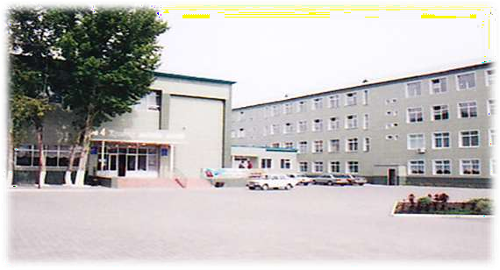



ГККП «Хромтауский горно- технический высший колледж»
П О Р Т Ф О Л И О
Тулегеновой
Майры Куанышовной
преподаватель математики

Slide 2





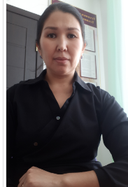

ГККП «Хромтауский горно- технический
высший колледж»
Общий стаж – 16 лет
Педагогический стаж – 16 лет Стаж работы в данном учебном заведении - 14лет
Образование - высшее Категория- первая

Slide 3
Копии документов о прохождении курсов повышения квалификации

Slide 4
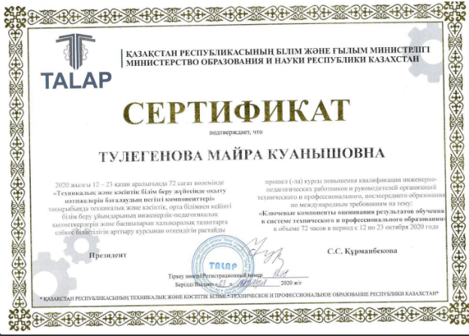

Slide 5
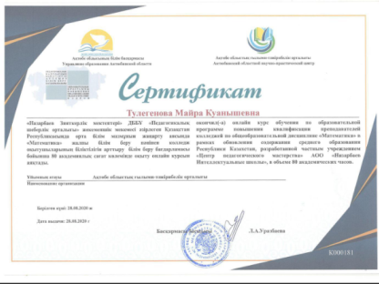

Slide 6
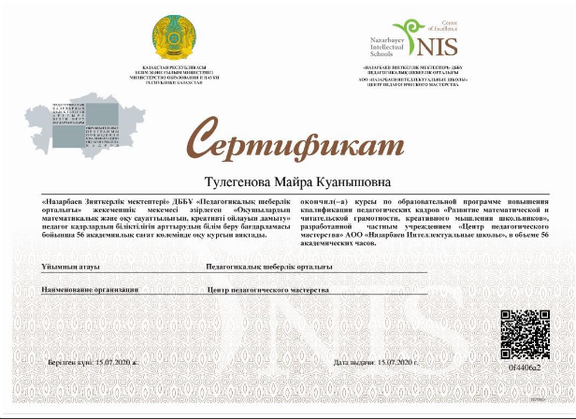

Slide 7
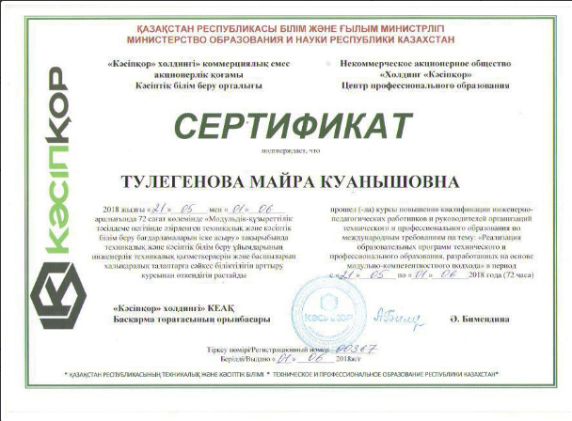

Slide 8

Результаты профессиональных
достижений

Slide 9
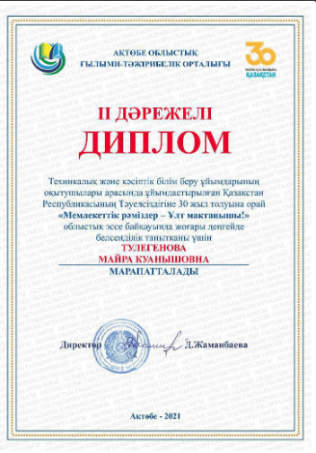

Slide 10
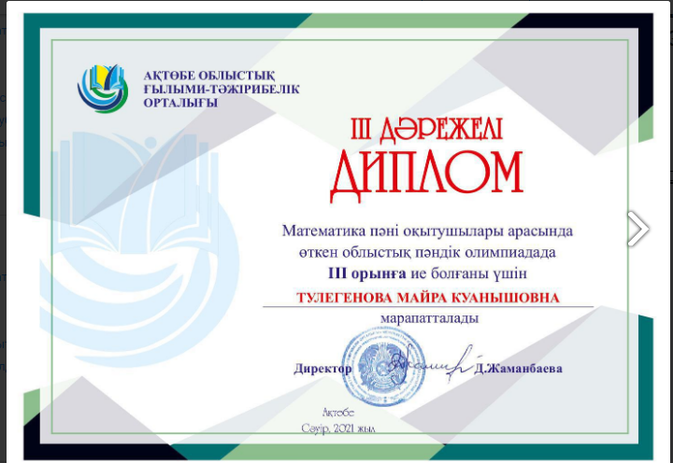

Slide 11
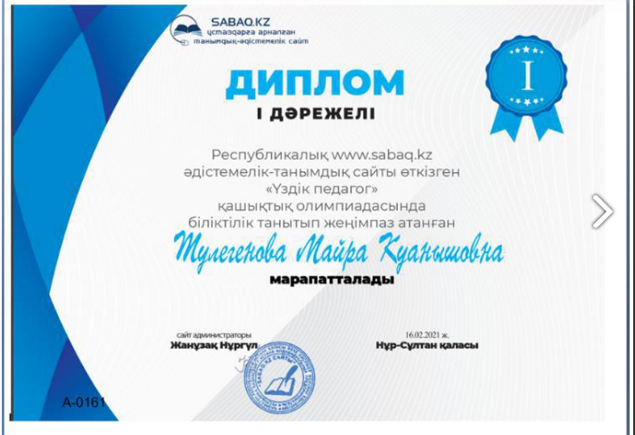

Slide 12
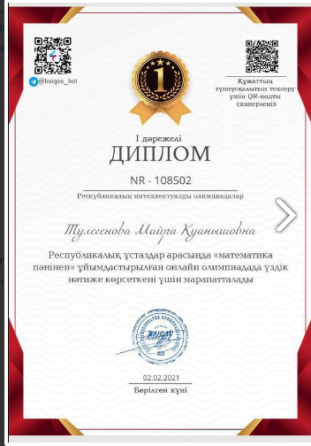

Slide 13
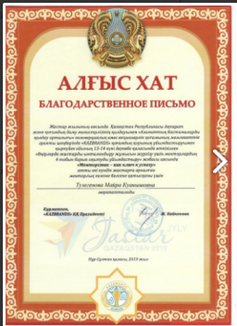

Slide 14
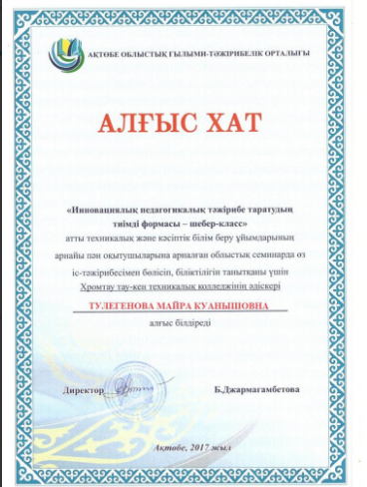

Slide 15
Достижения студентов

Slide 16
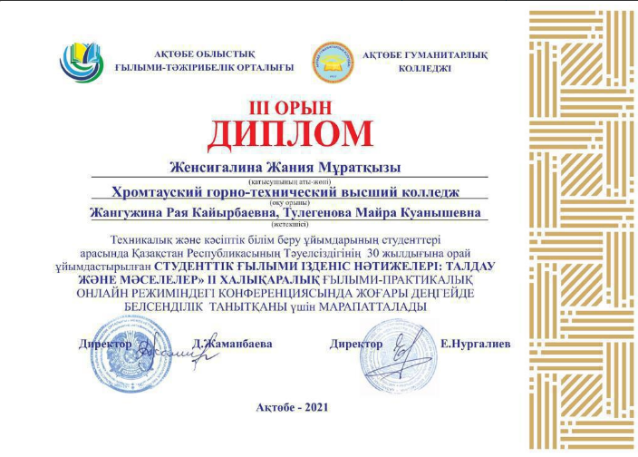

Slide 17
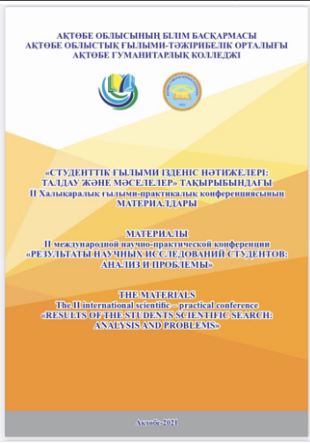

Slide 18
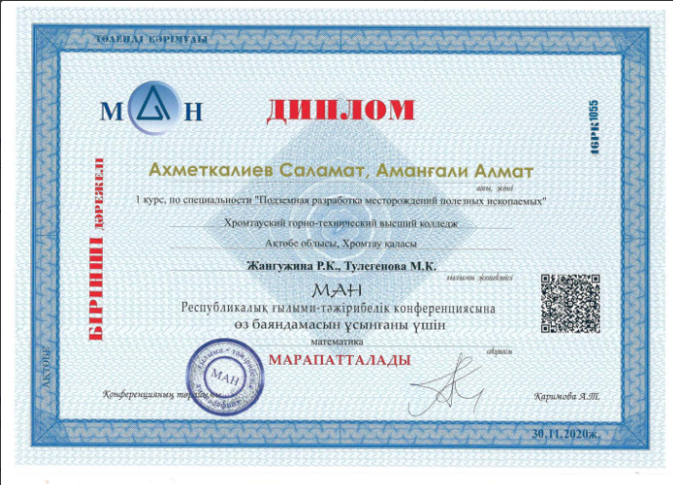

Slide 19
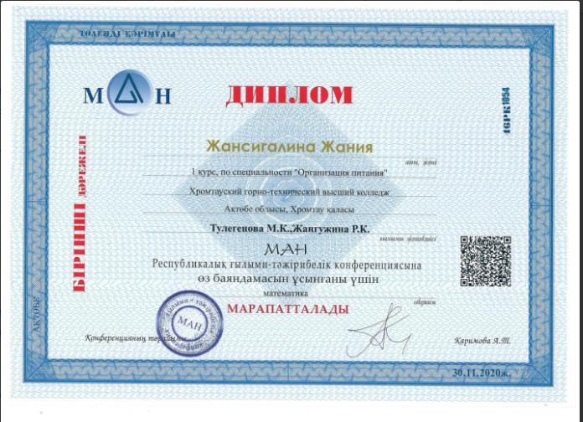

Slide 20
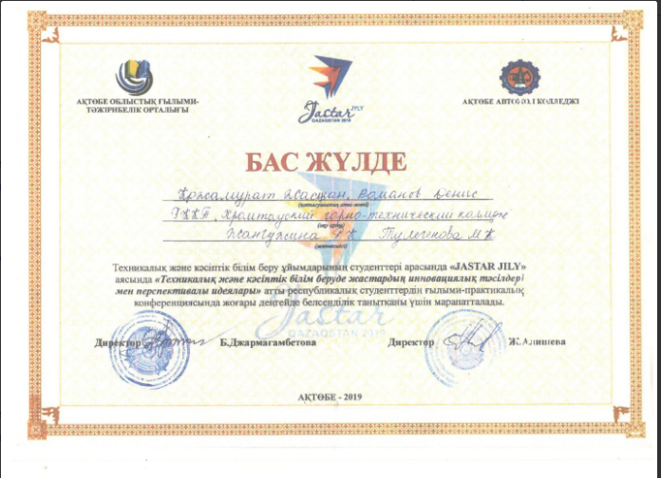

Slide 21
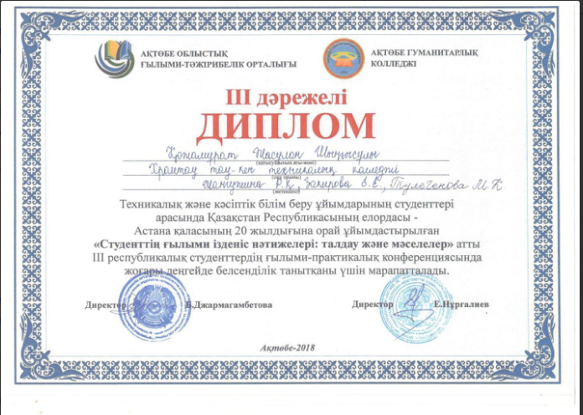

Slide 22
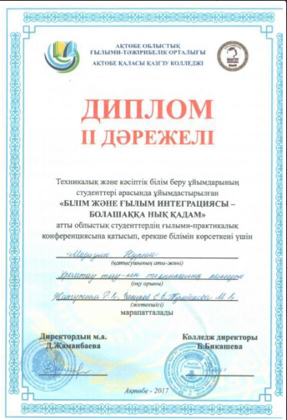

Slide 23
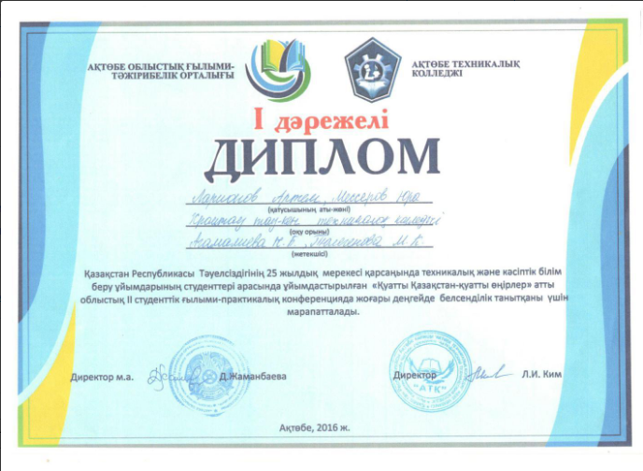

Slide 24
Материалы
o педагогическом опыте

Slide 25

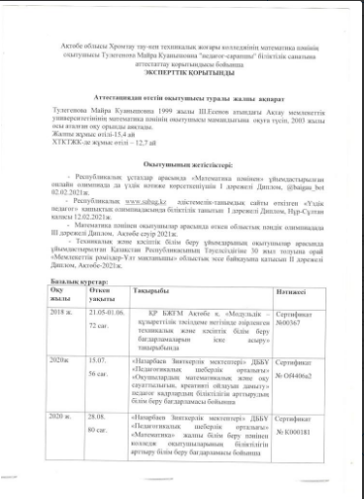
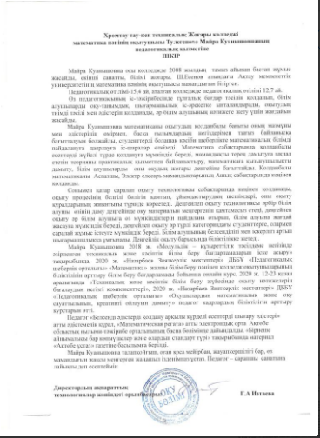
Публикации в средствах массовой информации

Slide 26
